Slide 1
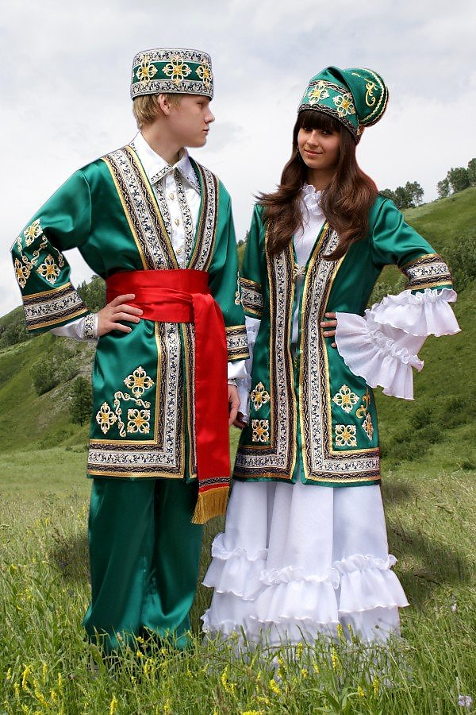
Красота татарского национального костюма

Slide 2
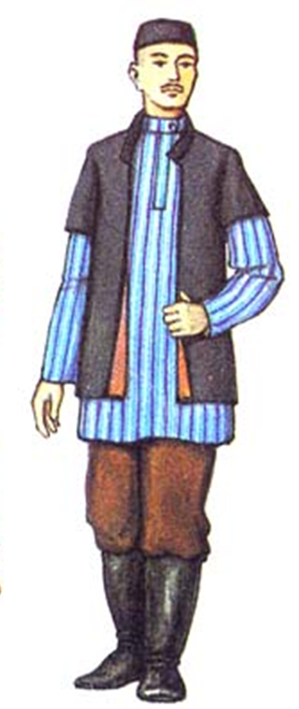
Национальный татарский костюм – это часть народной культуры. Это яркая, нарядная, неповторимая одежда пришла к нам из далёкого прошлого. Такую одежду носили предки и передали её в наследство своим детям.

Slide 3
Они любили её, берегли и надевали только по праздникам. Разнообразные ткани, меха и кожа, богатая вышивка, аппликации, украшения из самоцветных камней, серебряных монеток, бисера, тесьмы и лент – у всех были свои представления о прекрасном.

Slide 4
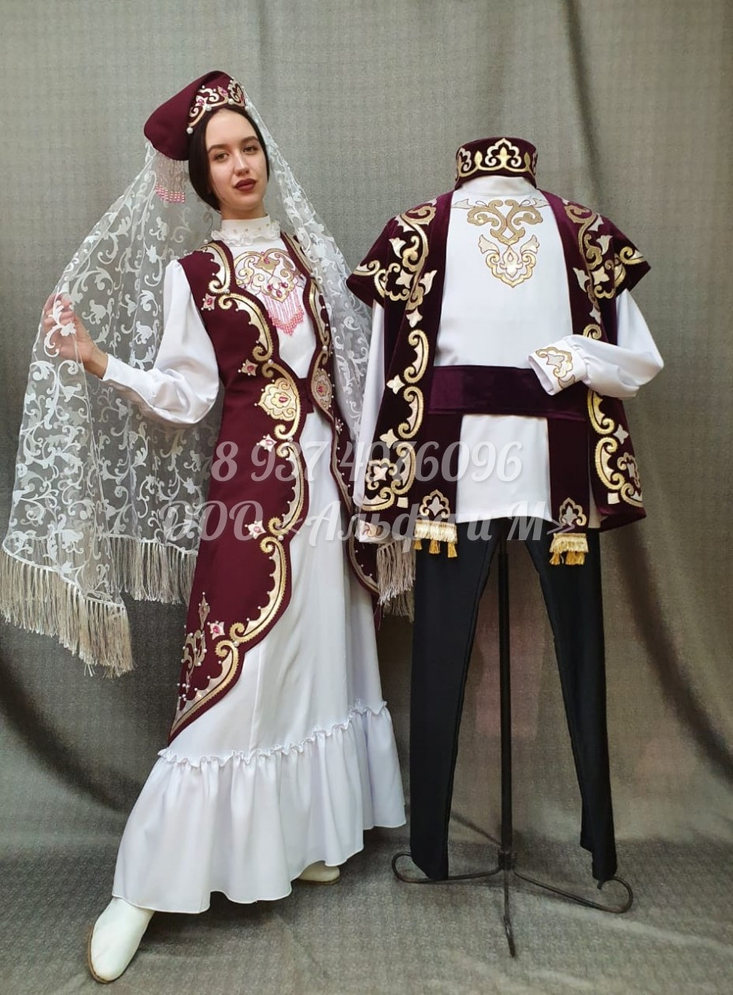
Одежда много могла рассказать о своём хозяине или хозяйке: из какой они семьи – бедной или богатой.

Slide 5
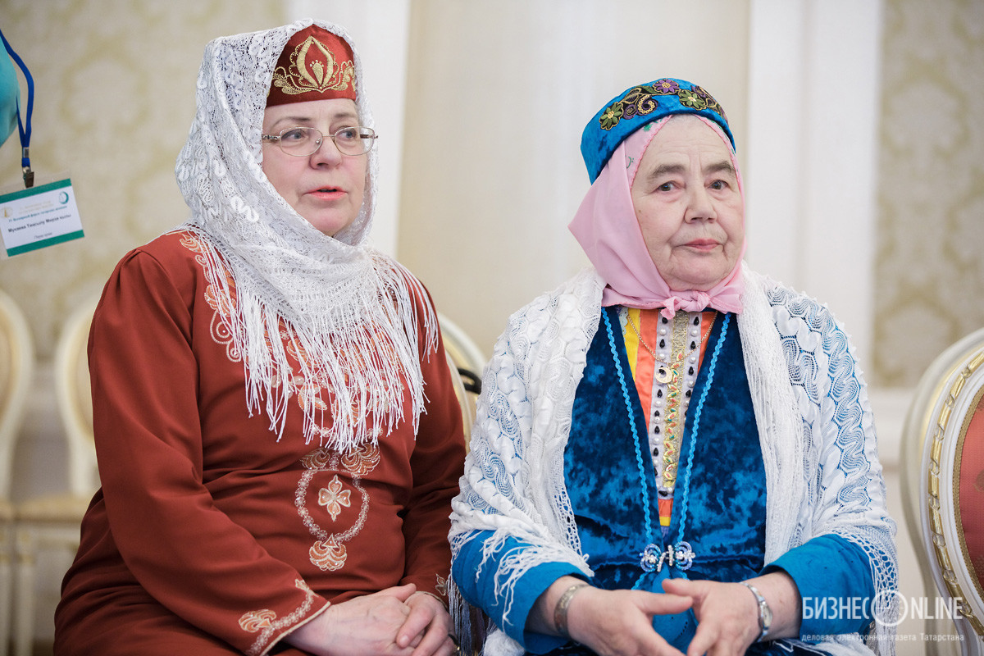
Молодой человек в одежде или в преклонном возрасте.

Slide 6
Радуются они жизни ли в семье произошло горе.

Slide 7
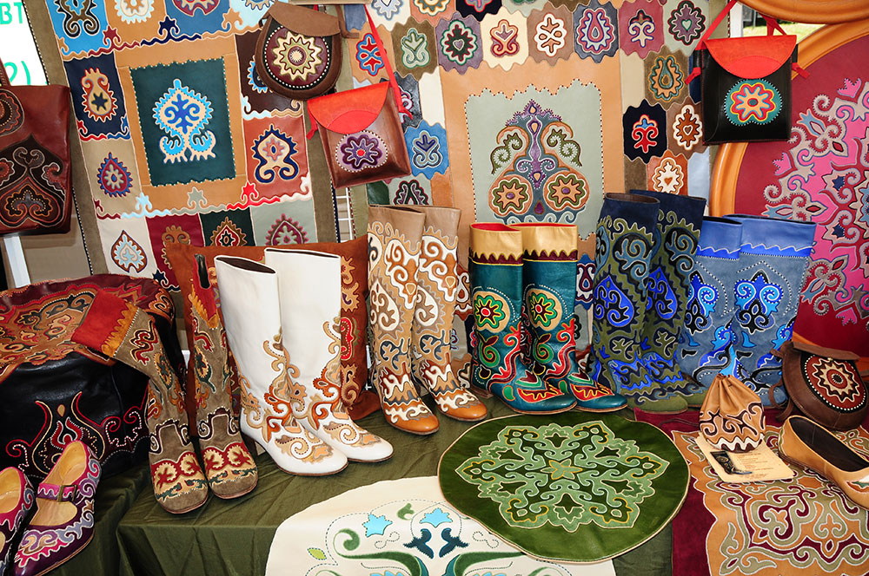
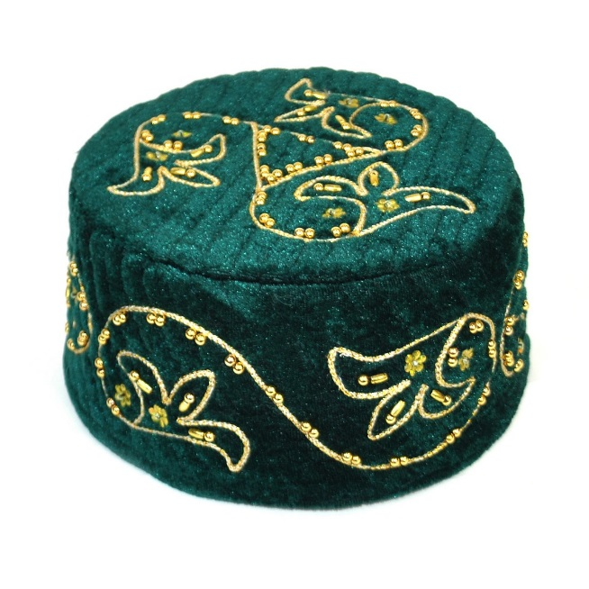
Есть ли в семье мастерицы – рукодельницы или все неумехи, ведь раньше каждая женщина сама шила одежду для домочадцев.

Slide 8
Можно даже было сказать, откуда этот человек родом, потому что в разных местах проживания того или иного народа были свои особенные узоры, орнаменты, детали одежды.

Slide 9
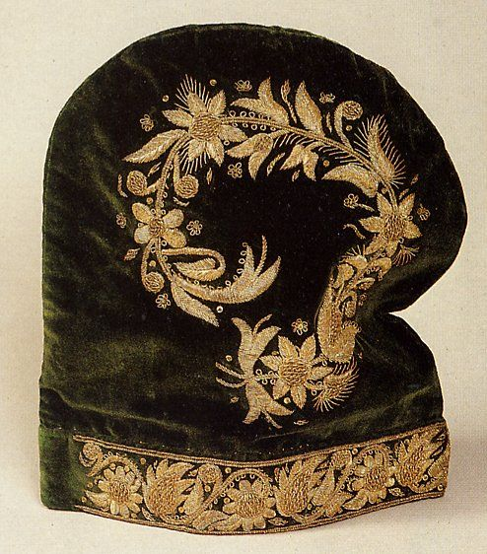
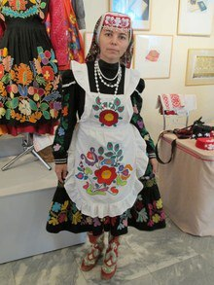
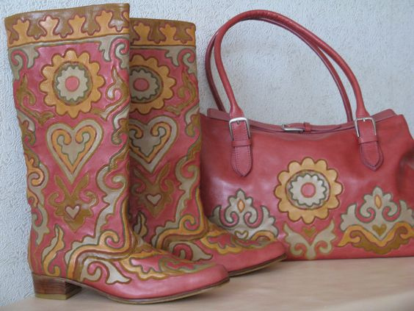
Цветочно – растительный орнамент
Мотивы волнообразных побегов в виде виноградной лозы, цветов: тюльпана, пиона, ромашки, фиалки, трилистника. Таким орнаментом украшались концы полотенец, занавески, покрывала, фартуки, платья, обувь, головные уборы.

Slide 10
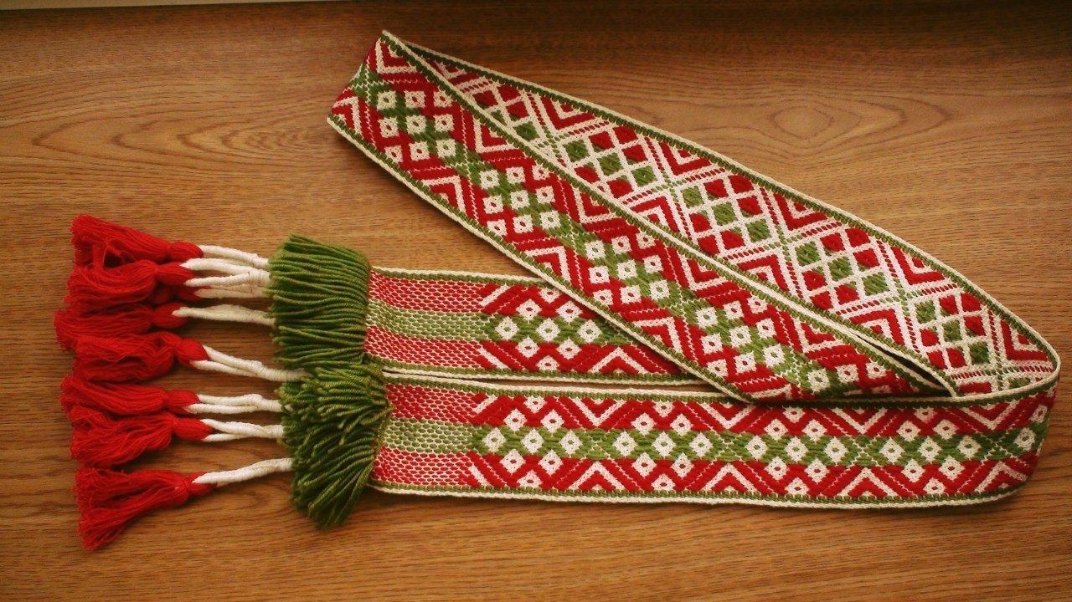
Геометрический орнамент
Применяется он в украшении сельского жилища, ювелирных изделий, надгробных камней и реже в вышивках.

Slide 11
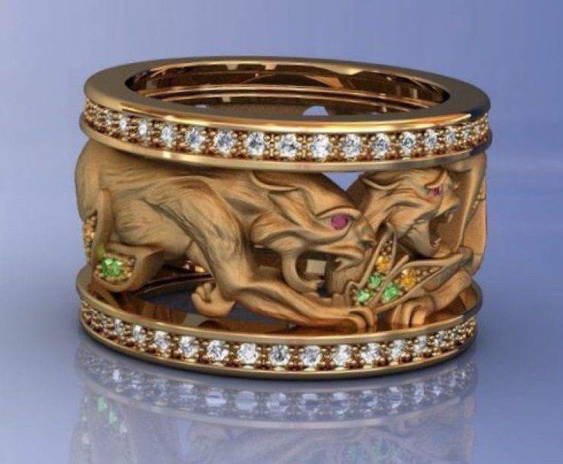
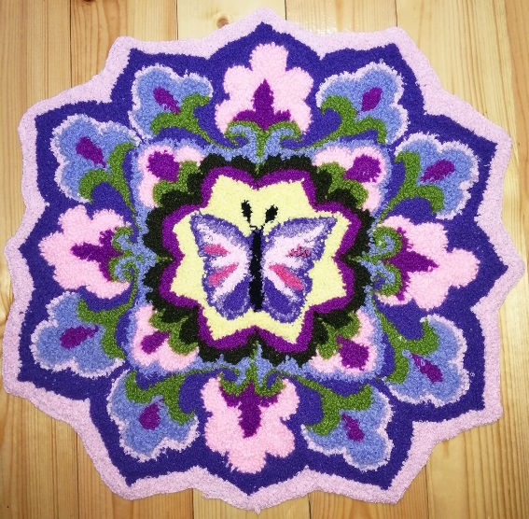
Зооморфный орнамент
В этом орнаменте присутствуют изображения соколов, голубей, уток, коней, летучих мышей, бабочек, пчел. Зооморфные мотивы встречаются в основном в резьбе по дереву, изредка в вышивках и ювелирных изделиях.

